Slide 1
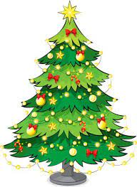
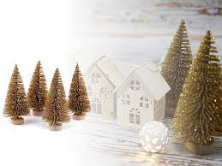
Krásné vánoce VÁM PŘEJE MAREK

Slide 3
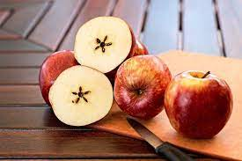
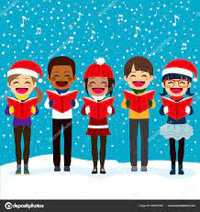
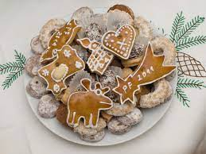
Vánoční zvyky
Krájení jablka
Zpěv koled
Pečení cukroví

Slide 4
Můj Vánoční dárek
Kšiltovka

Slide 5
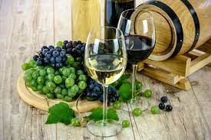
SILVESTR 31.12

